Slide 1

第 29 课
2.3 无线局域网的组建
https://study.wjszzx.com.cn/

Slide 2



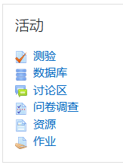
注意！！！
每次课前先登录“学习在线”平台
账号:2020llXXXX（饭卡号）
密码:姓名(小写全拼)@1943
每节课带上三件套：
课本+笔记本+笔
测验进入方式
左侧栏
右侧活动版块

Slide 3
局域网设备
PROJECT PEOFILE

Slide 4
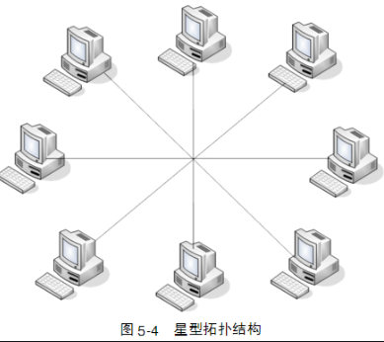
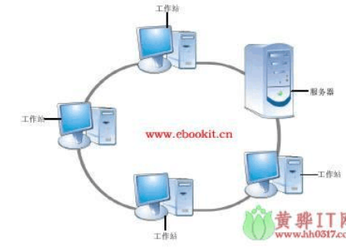
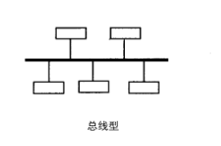
局域网
补充：
按网络拓扑结构分类，局域网可分为：
星型结构、环型结构、总线型结构

Slide 5
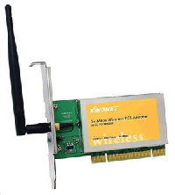
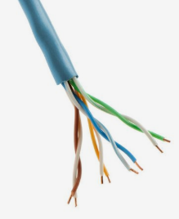
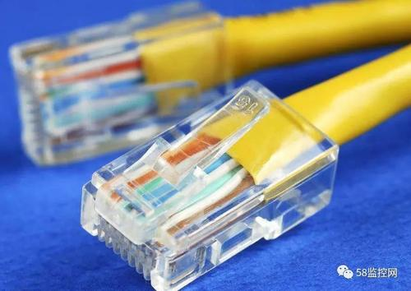
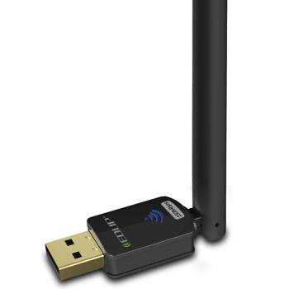
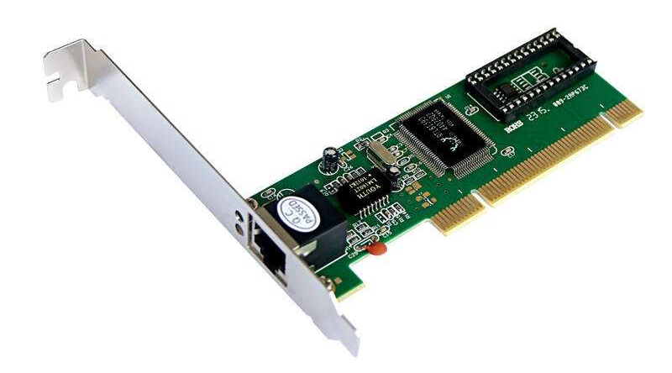
网络设备 → ① 网卡
网卡也叫“网络适配器”，英文全称为“Network Interface Card”，简称“NIC”。网卡安装在计算机或终端设备上，是连接计算机和传输介质的接口。负责数据帧的发送与接收等任务。
网卡通过网线（双绞线、光纤）等传输介质来连接交换机。
网卡分为有线网卡和无线网卡。区别：传输媒介不同
[双绞线、光纤、同轴电缆……] [通过电磁波进行传输]
水晶头

Slide 6
网络设备 → ① 网卡
补充：
每块网卡都有一个全球唯一的地址码（称为MAC地址，即物理地址），由48位二进制数组成，该地址码称为安装该网卡的计算机在网络中的物理地址。

Slide 7
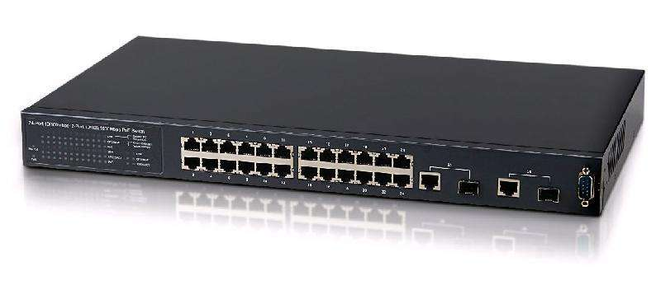
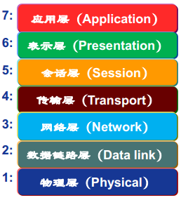
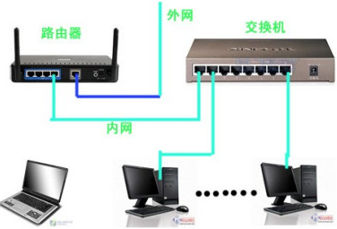
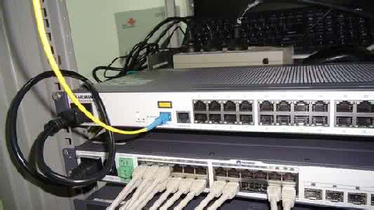
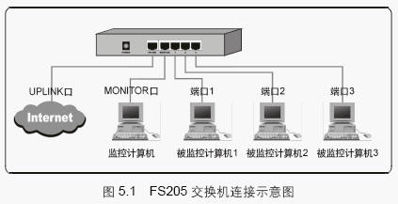
网络设备 → ② 交换机
交换机具备自动寻址能力和数据交换作用。从源端口接收的信息经过内部处理后转发至指定端口。
补充：
计算机通过以太网卡和双绞线连接到交换机时，采用RJ45接口。
工作于OSI参考模型（开放系统互联参考模型）的第二层（数据链路层）
开放式系统互联通信参考模型
Open System Interconnection Reference Model

Slide 8
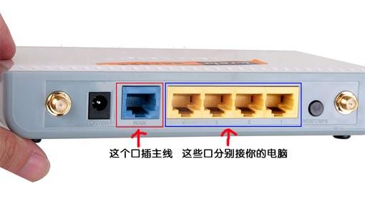
网络设备 → ③ 路由器
路由器时网络间进行网间连接的关键设备，它的每个接口都可以连接一个网络。【主要功能：路径选择】
补充：
路由器工作在OSI参考模型中的网络层（第三层）
开放式系统互联通信参考模型
Open System Interconnection Reference Model

Slide 9
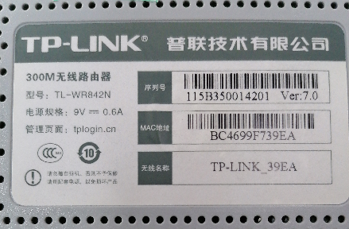
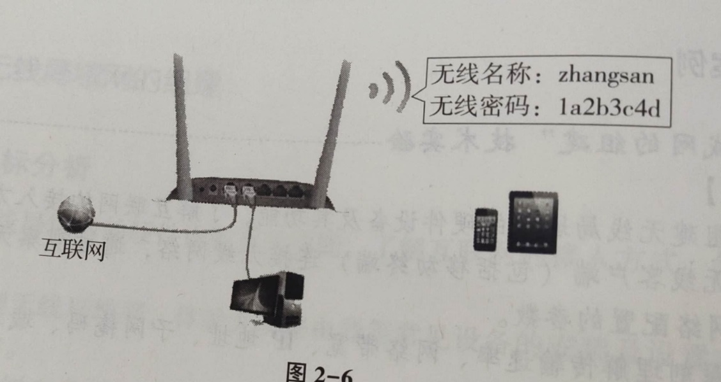
网络设备 → ③ 路由器
路由器上的WAN口用来连接外网，或者连接宽带运营商的设备。
路由器上的LAN口用来连接内网（局域网）中的设备，主要指计算机、交换机等设备。
同一路由器拥有至少两个IP地址。
WAN
LAN

Slide 10
网络设备 → ④ 网络连接
网络连接是通过网线等传输介质把网络设备连接起来，构成网络。交换机与路由器是网络连接的重要设备。

Slide 11

无线网络
ABOUT US

Slide 12
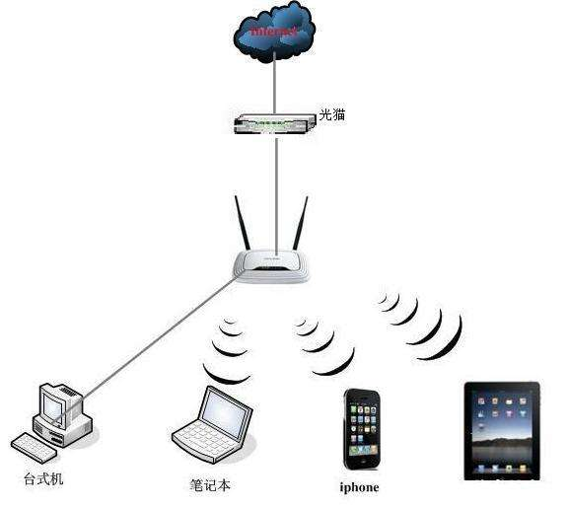
无线网络
无线网络由无线网卡、接入控制器设备（AC）、无线接入点（无线AP）、计算机和有关设备组成。
无线网络指应用无线通信技术将计算机设备互联起来，构成可以互相通信和实现资源共享的网络体系，其本质是不再使用通信电缆将计算机与网络连接起来，而是通过无线的方式连接，从而使用网络的构建和终端的移动更加灵活。
无线连接：不使用电缆而采用电磁波将计算机与网络连接起来。

Slide 13
无线局域网标准
ADVANTAGE

Slide 14
无线局域网
无线局域网WLAN
WLAN的全称是Wireless Local Area Networks，中文意思为无线局域网络，是一种数据传输系统。
可以实现多人共享互联网，让网络无处不在。

Slide 15
无线局域网标准
无线局域网(WLAN)遵循 IEEE 802.11 标准，包含
IEEE 802.11a → 5GHz频段 支持的最高速率为54Mbps
IEEE 802.11ac → 5GHz频段 支持的最高速率为1Gbps
IEEE 802.11b → 2.4GHz频段 支持的最高速率为11Mbps
IEEE 802.11g → 2.4GHz频段 支持的最高速率为54Mbps
IEEE 802.11n → 2.4GHz频段 支持的最高速率为300Mbps
5GHz频段 支持的最高速率为600Mbps
IEEE 802.11ax (WiFi6) → 2.4/5GHz频段 最高速率为11Gbps
无线应用协议WAP

Slide 16
无线局域网标准
参与制定无线局域网标准的相关的组织主要有三个：
1、 ITU-R：管理无线电频率段的分配（RF频段）
2、 IEEE：规定如何调制射频来传送信息
3、 Wi-Fi联盟：确保不同厂商的设备可以协同工作
补充：
能够组建无线局域网（WLAN）技术的有：Wi-Fi、蓝牙、UWB、NFC……

Slide 17
无线局域网特点
优点：灵活性和移动性；安装便捷；易于进行网络规划和调整；故障定位容易；易于扩展
性能
无线局域网是依靠无线电波进行传输的。这些电波通过无线发射装置进行发射，而建筑物、车辆、树木和其它障碍物都可能阻碍电磁波的传输，所以会影响网络的性能。
速率
无线信道的传输速率与有线信道相比要低得多。无线局域网的最大传输速率为11Gbps(有线可达24.6Tbps)，只适合于个人终端和小规模网络应用。
安全性
本质上无线电波不要求建立物理的连接通道，无线信号是发散的。从理论上讲，很容易监听到无线电波广播范围内的任何信号，造成通信信息泄漏。

Slide 18
无线网络基础架构的组建
PROJECT PEOFILE

Slide 19
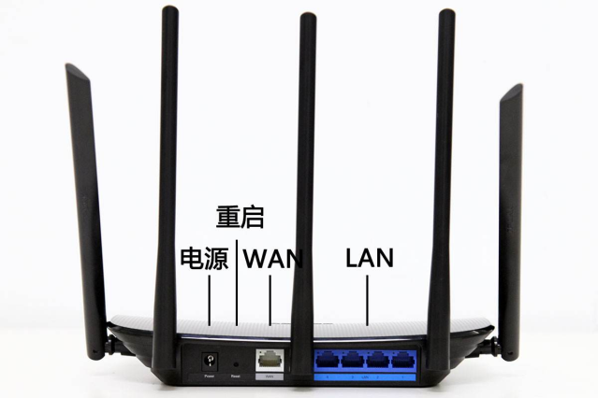

无线网络基础架构的组件 → P40
① 无线网卡
② 无线接入点
③ 无线路由器
无线路由器可以充当接入点、以太网交接机和路由器的角色，许多家用的无线路由器实际上都是三合一设备，家用无线路由器一般含有四个LAN口和一个WAN口。
LAN口用来连接内网的设备,主要指计算机、交换机等设备；
WAN口用来连接外网，或者说是连接宽带运营商的设备。

Slide 20
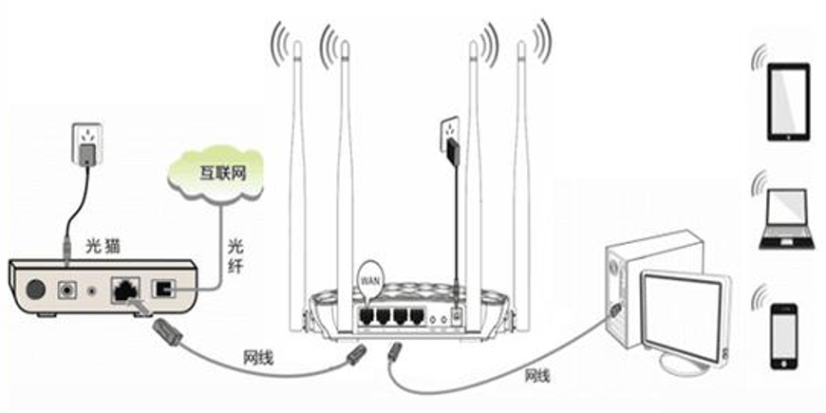
无线网络基础架构的组件 → P40

Slide 21
DHCP动态主机配置协议
ADVANTAGE

Slide 22
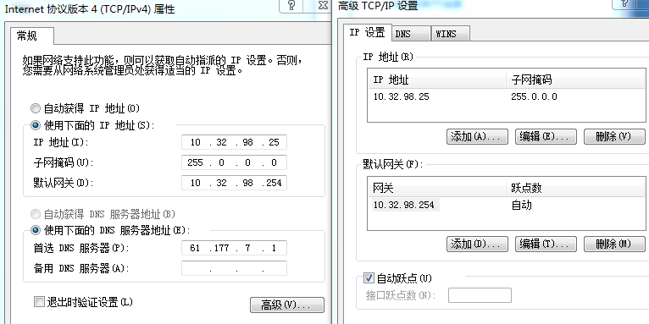
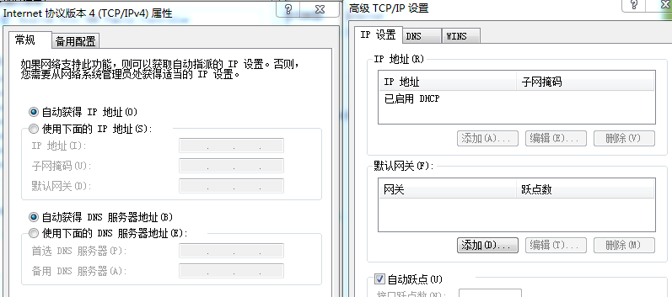
DHCP 动态主机配置协议 → P41
DHCP的主要作用是集中管理、分配IP地址，使网络环境中的主机动态地获得IP地址、默认网关地址、DNS服务器地址等信息，从而提升IP地址的使用率。

Slide 23
THANK YOU
https://study.wjszzx.com.cn/

